Slide 1
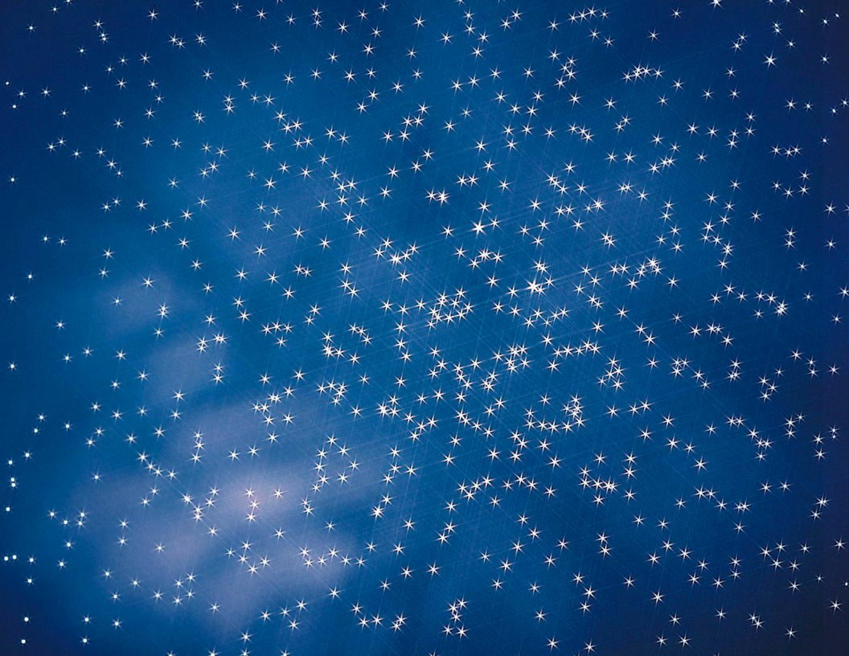
ЧЕЛОВЕК и КОСМОС
презентация подготовлена воспитателем Сюськовой Ольгой Михайловной
11апреля2014года

Slide 2
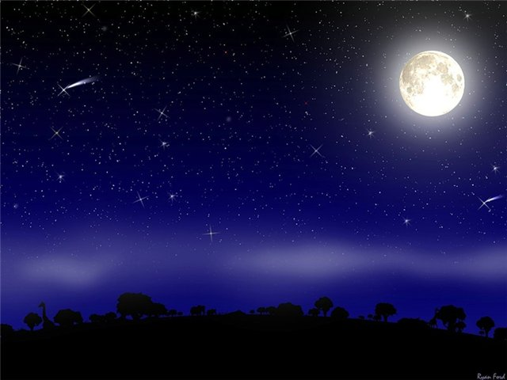

Slide 3
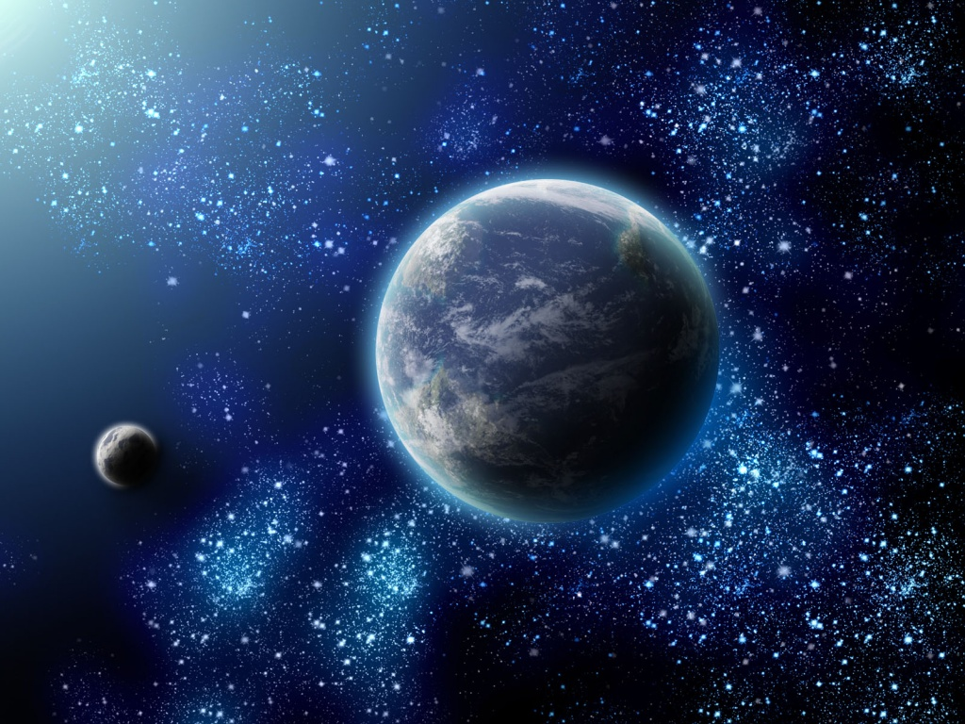

Slide 4
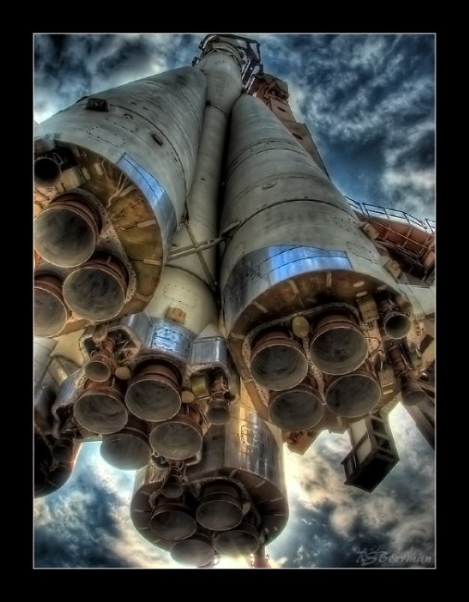
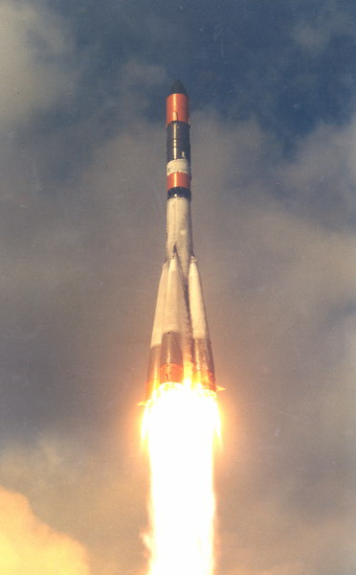
Ракета

Slide 5
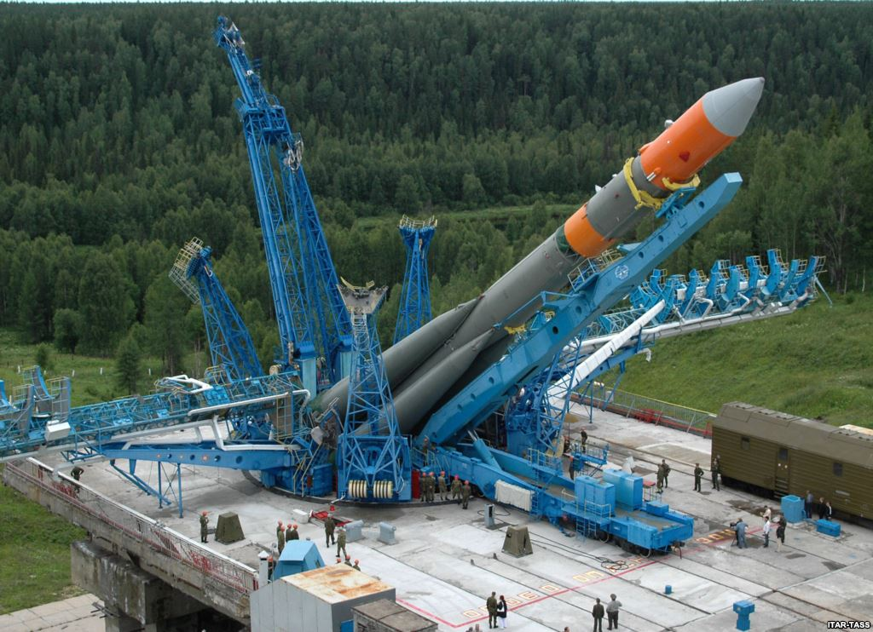
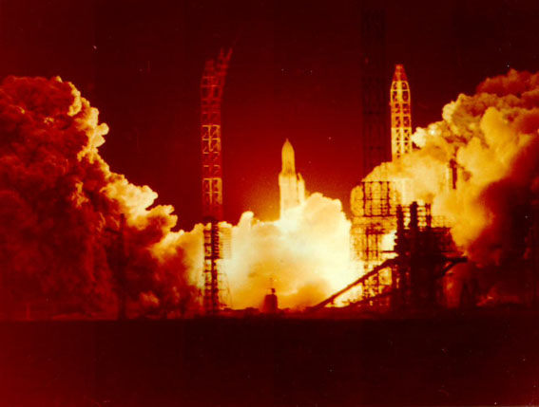
Космодром

Slide 6
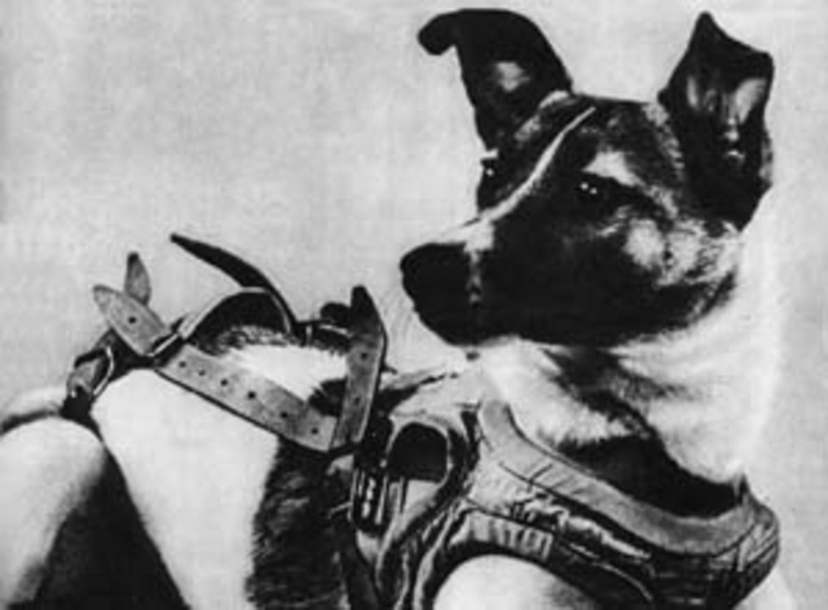
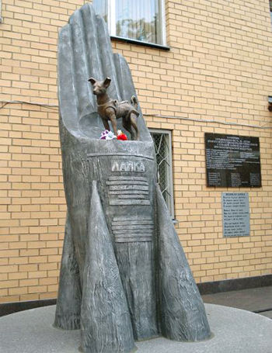
Чтобы убедиться в том, что человек может перенести космический полёт, учёные стали готовить к полётам в космос собак. Первого космического пассажира звали Лайка. Для неё была построена специальная кабина, где имелся запас воздуха, воды, пищи.. О здоровье собаки и её поведении люди узнавали с помощью приборов, установленных на спутнике.

Slide 7
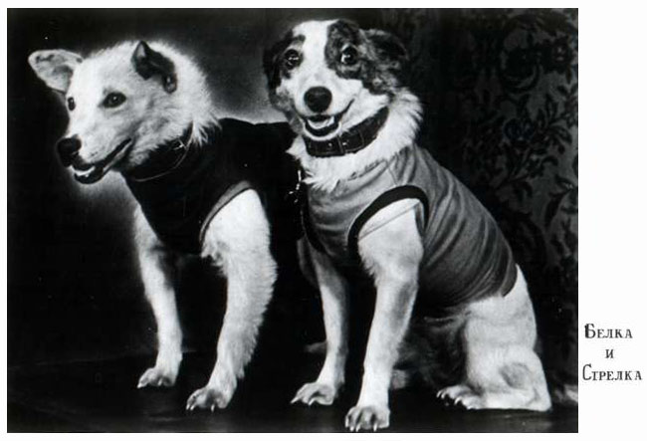
В 1958году увеличили размер ракеты и отправили две собаки-лайки: Белку и Стрелку.

Slide 8
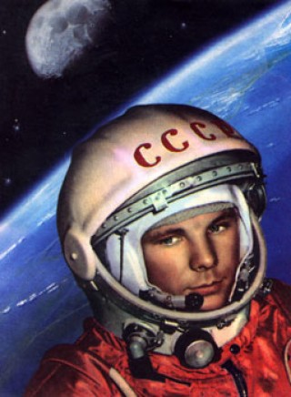
« 12 апреля 1961 года сбылась мечта человечества. Впервые в мире космонавт Юрий Алексеевич Гагарин успешно облетел вокруг Земли на корабле «Восток»

Slide 9
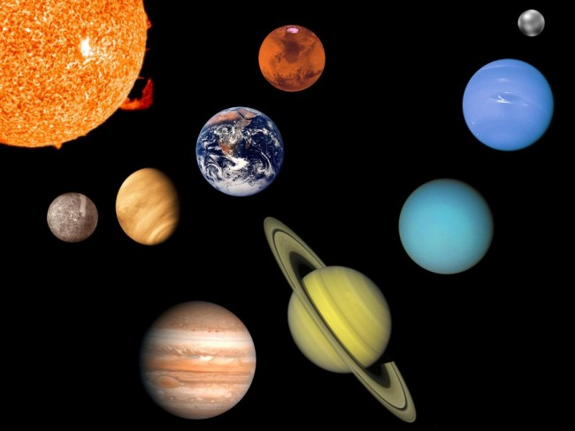

Slide 10
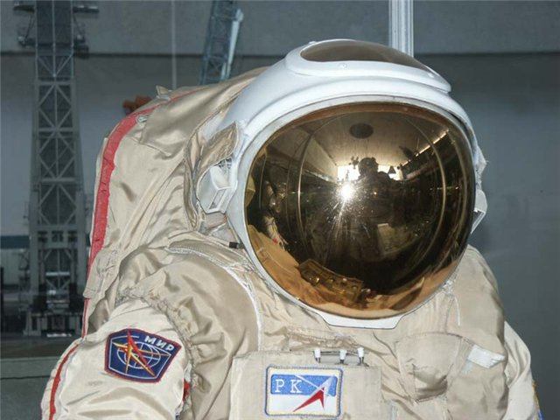
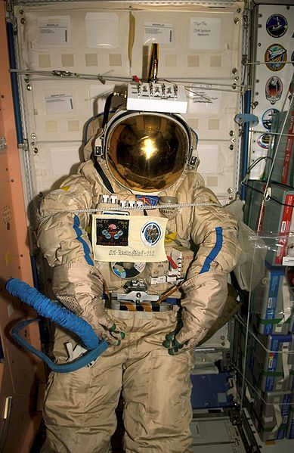
Скафандр и костюм космонавта

Slide 11
До скорых встреч, будущие космонавты!

